Slide 1
회의실 관리 시스템 NCP Migration
2019.07.02
클라우드사업지원파트

Slide 2

목 차
프로젝트 개요
기존 시스템 분석
To-Be 시스템
추진 조직 및 일정
별첨1. 인력 투입 계획
별첨2. 산출물 목록

Slide 3
1. 프로젝트 개요
프로젝트 명
회의실 관리 시스템의 NCP migration
프로젝트 목표
고가용성 및 확장성을 만족하기 위한 Public Cloud로 시스템 migration
수행 범위
1) 회의실 관리 시스템을 퍼블릭 클라우드로 migration하여 서비스해야 한다.
수행 기간
2019년 07월 08일 ~ 2019년 07월 31일

Slide 4
2. 기존 시스템 분석
MBMS는 현재 체계화된 시스템의 부재로 인한 회의실 및 비품 관리의 어려움을 해결하여, 회의실 사용과 관련하여 임직원의 업무효율성을 증대하고 있습니다.
회의실 정보 제공
회의실 예약 관리
회의실
예약관리
시스템
회의실 사용
이력 관리
예약 현황 정보 제공
비품 정보 제공
회의실 비품 관리

Slide 5
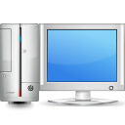


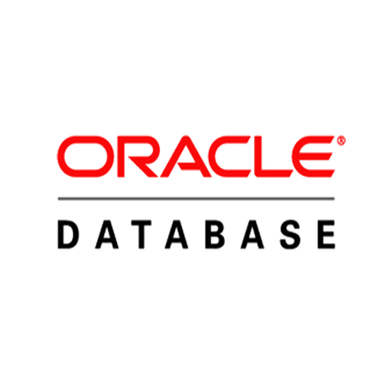

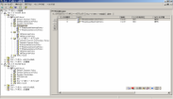



2. 기존 시스템 분석
As-Is
시스템 구성도
개발 환경
구분 | 세부내역
WEB SERVER | Apache-Tomcat 8.5.39 - 전세계적으로 최대의 마켓 쉐어 점유
형상관리 | GitHub
FrameWork | myBATIS 3.5.0 Spring 5.1.5
DBMS | Oracle Database 11g - 다중 동시 사용자 지원 복잡한 트랜잭션 지원 초대형 데이터 베이스 지원
OS | Windows 10
Tool | STS Eclipse Sql Developer
내부 사용자
접속
&
DB
내부망
회의실 관리 DB
회의실 예약 관리 시스템

Slide 6
2. 기존 시스템 분석
기존 시스템 문제점
구분 | 문제점
Server & DB | 서버와 DB는 같은 Tier 안에 구성되어 보안에 취약함
 | 하나의 서버가 웹 서비스와 보안 정책 모두 수행하기 때문에 과부하의 발생 가능성을 지님
 | DB 장애 발생시 대처가 불가능함 (백업 DB 필요)
 | 클라우드 환경에서 Oracle DB의 낮은 호환성
Storage | JS 라이브러리, 사진 등의 파일이 로컬에 저장되어있어 접근속도가 클라우드에 상대적으로 느림
보안 | 사용자가 파일을 업로드할 때 파일의 악성코드 여부를 필터링하지 않음
 | 사용자가 회의실 예약 시, 입력하는 정보가 외부망에 그대로 노출될 가능성이 있음 (VPN 필요)
기타 | 메일 서비스는 한 vender에 한정되어 있고, 발신자 계정이 오프라인 상태일 시 서비스를 제공할 수 없음

Slide 7
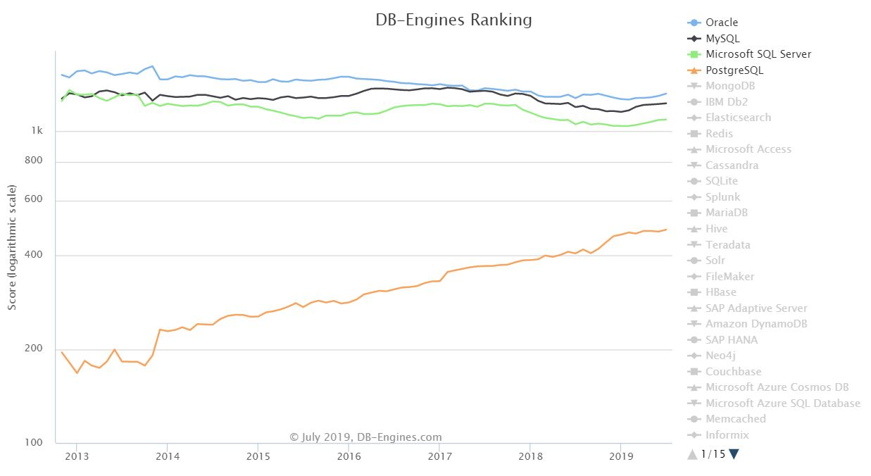
2. 기존 시스템 분석
NCP DBMS
가격 비교 분석
DB | Oracle | MySQL | PostgreSQL | MSSQL
라이선스 | 1,720 | 0 | 0 | 290
OS 비용 | 0 | 0 | 0 | 20
서버 운영 비용 | 849 (Bare Metal) | 75 | 75 | 80
합계 | 2,570‬ | 75 | 75 | 390
(단위 : 천원)
DBMS 검색 빈도

Slide 8



2. 기존 시스템 분석
MySQL vs. PostgreSQL
1. 대규모 서비스에 적합
2. 상대적으로 낮은 점유율과 인지도
3. 적은 기술문서 및 많은 개발자 교육비용
1. 소규모 서비스에 적합
2. Oracle 제외 점유율 1위, 높은 인지도
3. 활성화된 기술 커뮤니티

Slide 9
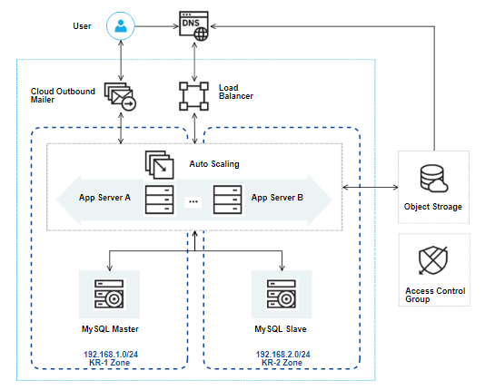


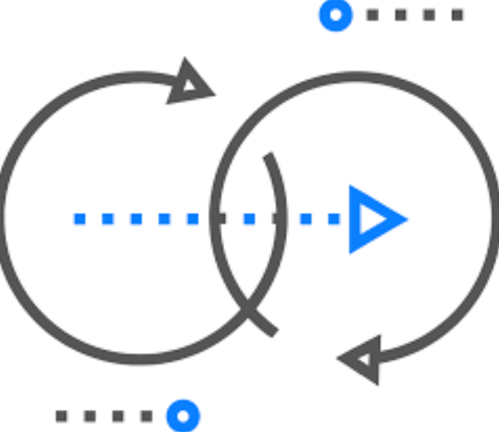

3. To-Be 시스템
To-Be
시스템 구성도
구축 방안
로드밸런서를 통한 트래픽 분산
Auto Scaling을 통한 효율적인 서버 관리
고가용성
두 개의 Zone에 같은 환경을 구성
Master/Slave DB를 활용하여 Zone 수준의 DR 구성
내결함성
DNS를 통해 서비스 제공
여러 Server가 함께 공유하는 객체 스토리지 활용
접근성
ACG(Access Control Group)을 통한 네트워크 접근 제어 관리
보안

